Slide 1
هرمون
السعادة
الصف :
تقديم المعلمة:أ.
الحصة :
التاريخ :

Slide 2
اليوم سنتعلم ماذا
3
2
1
أنواع السعادة
مفهوم السعادة
مقدمة
4
متطلبات السعادة
6
5
عادات يومية تجعلك سعيداً
هرمونات السعادة

Slide 3
خبر أو حدث أو كلمة أسعدتك اليوم !
شاركينا ..

Slide 4
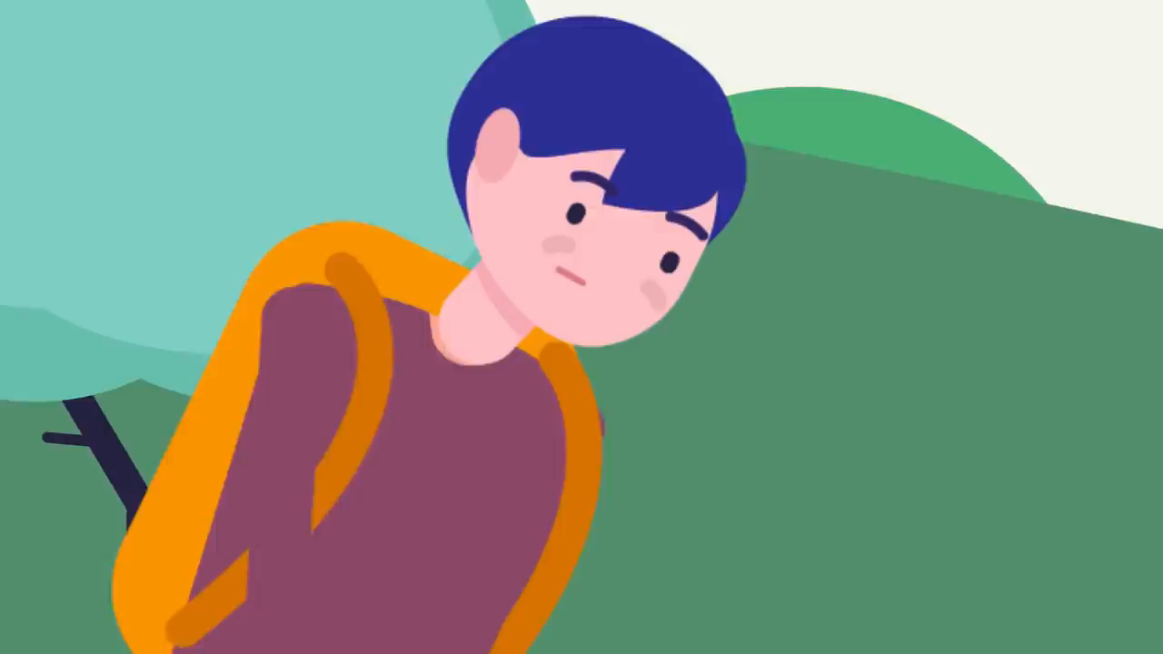

Slide 5
الان فكري واجيبي على هذه الاسئلة:
ما اسماء الاشخاص الخمسة الاغنى في العالم؟
ما اسماء ملكات جمال العالم للسنين الخمس الماضية؟
ما اسماء حملة جائزة نوبل للسنين العشر الماضية؟
ما اسماء حملة اوسكار افضل ممثل للسنين العشر الماضية؟

Slide 6
لاتستطيعين الاجابة؟
انها اسئلة صعبة اليس كذلك؟
لاتخافي
لا احد يتذكرهم جميعا

Slide 7
الان اجيبي عن هذه الاسئلة:
1. اعط اسماء ثلاثة اساتذة اثروا عليك في حياتك الدراسية.
2. اعط اسماء ثلاثة اصدقاء وقفوا معك في وقت شدتك.
3. فكر في بعض الاشخاص الذين جعلوك تفكر بانك شخص مميز.
4. اعط اسماء خمسة اشخاص يعجبك قضاء وقتك معهم.

Slide 8
هذه الاسئلة أسهل من تلك، اليس كذلك؟
الاشخاص الذين يعنون لك شيئا في الحياة، لا أحد ينعتهم بأنهم الافضل في العالم، ولم يفوزوا بالجوائز وليسوا من اغنى اغنياء العالم.
هؤلاء هم الذين يهتمون لك، ويعتنون بك، ويتحدون الظروف للوقوف الى جانبك وقت الحاجة.

Slide 9
السعادة

Slide 10
نحن نقنع انفسنا بان حياتنا ستصبح افضل بعد ان نتزوج، نستقبل طفلنا الاول، او طفلا اخر بعده.
ومن ثم نصاب بالاحباط لان اطفالنا مازالوا صغارا، ونؤمن بان الامور ستكون على مايرام بمجرد تقدم الاطفال بالسن.

Slide 11
ومن ثم نحبط مرة اخرى لان اطفالنا قد وصلوا فترة المراهقة الان، ونبدأ بالاعتقاد باننا سوف نرتاح فور انتهاء هذه الفترة من حياتهم
ومن ثم نخبر انفسنا باننا سوف نكون في حال افضل عندما نحصل على سيارة جديدة، ورحلة سفر واخيرا ان نتقاعد.

Slide 12
الحقيقة انه لا يوجد وقت للعيش بسعادة أفضل من الان.
فان لم يكن الان، فمتى اذن؟
حياتك مملوءة دوما بالتحديات، ولذلك فمن الافضل ان تقرر أن تعيشها بسعادة أكبر على الرغم من كل التحديات.

Slide 13
مفهوم السعادة

Slide 14
السعادة مفهوم
المعنى السيكولوجي "النفسي" لها هي حالة الرضا عن الذات، من خلال الرضا عن بعض الأفكار والمشاعر بالإضافة إلى تصالح الإنسان مع ذاته وقدرته على التعامل مع ضغوطات الحياة اليومية
ونظر أفلاطون إلى السعادة على أنّها عبارة عن فضائل الأخلاق والنفس, كالحكمة والشجاعة والعدالة والعفة.

Slide 15
السعادة مفهوم
وعرّف أرسطو السعادة على أنّها هبة من الله وقسمها إلى خمسة أبعاد، وهي: الصحة البدنية، والحصول على الثروة وحسن تدبيرها واستثمارها، وتحقيق الأهداف والنجاحات العملية، وسلامة العقل والعقيدة، والسمعة الحسنة والسيرة الطيبة بين الناس.

Slide 16



من وجهة نظرك .. ما معنى السعادة !

Slide 17
أنواع السعادة

Slide 18
أنواع السعادة
تنقسم السعادة إلى نوعين رئيسيين يعتمدان على مستوى المؤثرات المحفزة لها، فهناك السعادة قصيرة المدى وهي التي تستمر لفترات وجيزة من الزمن، وهناك السعادة طويلة المدى وهي عبارة عن سلسلة من بواعث ومحفزات السعادة قصيرة المدى وهي عادةً في تجدد دائم لتؤدي دورها في التجديد والتحفيز المستمر للسعادة لتستمر بذلك مدى الحياة

Slide 19
متطلبات السعادة

Slide 20
متطلبات السعادة
تختلف السعادة وتكثر بحسب اختلاف جوانب الحياة البشرية ومن أبرز هذه المتطلبات ما يلي:
الاكتفاء المادي والحصول على الدخل المادي الذي يلبّي الحاجات الأساسية والضرورية للفرد.
قدرة الفرد على تغاضي وتجاهل المثيرات السلبية ومسببات التعاسة.
تحلي الفرد بالأنماط السلوكية السوية والسليمة بشكل عام.

Slide 21
متطلبات السعادة
تختلف السعادة وتكثر بحسب اختلاف جوانب الحياة البشرية ومن أبرز هذه المتطلبات ما يلي:
تحلي الفرد بالأنماط السلوكية السوية والسليمة بشكل عام.
شغل الأوقات بالأعمال المفيدة والنشاطات المنتجة.
وضع الأهداف وتحديدها بحيث تكون أهداف واقعية وقابلة للتحقيق.
التحلّي بالصحة البدنية وتمام سلامتها.

Slide 22
الوصول الى السعادة

Slide 23
إنّ حصول الفرد على سعادته ليست كافية لاستمراريتها، بل إنّ هناك العديد من العوامل التي إذا استطاع الفرد تحقيقها والوصول إليها من الممكن أن تتحقّق له ما يُسمّى بالسعادة، ومن أبرز هذه العوامل ما يلي:
تقدير الذات
الإحساس بإمكانية السيطرة والتحكم بحالة الحياة النفسية والذاتية للفرد
الاهتمام بالعلاقات الاجتماعية الودودة والدافئة
الثقة بالنفس
الاهتمام بالجانب الترفيهي الذي يُدخِل البهجة والسرور على النفس البشرية

Slide 24
السعادة هي الشعور الذي نطمح إليه في جميع أوقاتنا
قد نعيشه بعضاً من الوقت لكننا نطمع في المزيد منه….
فهل فعلاً للسعادة هرمون!!؟

Slide 25
هرمونات السعادة

Slide 26
هرمونات السعادة
تتمثل هذه الهرمونات في أربعة أنواع وهي :
الإندورفيون
السيروتونين
الدوبامين
الأوكسيتوسين

Slide 27
السيروتونين
يؤدي السيروتونين دورا حيويا في تعزيز وظائف العديد من أعضاء الجسم باعتباره أحد النواقل العصبية في الدماغ، فبالإضافة إلى تنظيم المزاج، وتنظيم حركة الجهاز الهضمي وتعزيز التواصل بين خلايا الدماغ وخلايا الجهاز العصبي

Slide 28
الإندورفيون
يُعرف الإندورفين بالمسكن الطبيعي للألم في الجسم، ويتم إفرازه في الجسم استجابة لمشاعر التوتر والألم والتوتر، حيث تخفف من الإحساس بالألم وتعزز الإحساس بالراحة

Slide 29
الأوكسيتوسين
يُعرف الأوكسيتوسين باسم هرمون الحب أو هرمون الترابط، لدوره في تعزيز مشاعر الثقة والحب والتعاطف والترابط في العلاقة، وبالإضافة إلى تعزيز الروابط الاجتماعي، يمكن أن يفرز الجسم هرمون الأوكسيتوسين استجابة لمشاعر التوتر والقلق، وذلك لتعزيز الإحساس بالهدوء والراحة.

Slide 30
الدوبامين
تفرز الخلايا العصبية في الدماغ الدوبامين الذي يحتاجه الجسم لتنظيم المزاج، ولتعزيز القدرة على النوم واليقظة والحركة. ويمكن أن تنخفض مستويات الدوبامين في الجسم مع التقدم في السن أو نتيجة عدم إنتاج الجسم لما يكفي منه. ولإنتاجه يحتاج الجسم إلى الأحماض الأمينية المتواجدة بكثرة في الأطعمة الغنية بالبروتين كالأسماك واللحوم والبيض. ويمكن أن يزيد الشخص من مستويات الدوبامين من خلال ممارسة التمارين الرياضية بانتظام.

Slide 31
عادات يومية تجعلك سعيداً

Slide 32
ساعد الآخرين
خصص وقتًا لتفعل ما تحب
ركز على ما هو تحت سيطرتك
عش ببطء وابق حاضرًا
ابق ممتنًا
ابحث عن أسباب للضحك
ممارسة الرياضة
لا بأس ألا تكون بخير

Slide 33

السعادة
قرار

Slide 34
احساسك بقمة السعادة .. متى يكون؟
شاركينا..

Slide 35

Happiness!
اكتبي كلمة لرسم البسمة على شفاه زميلتك في الورشة و أهديها لها

Slide 36
تمنياتي لكم بحياة مليئة بالسعادة

Slide 37
Thank You!
شكرا لحضوركم
ومشاركتكم

